Slide 1
Estruturas de Repetições Exercícios
Disciplina: Programação para Engenharia
Professores: Cristiane Pavei Martinello Fernandes
Douglas de Medeiros Deolindo
Giovani Martins Cascaes
Joel Barbosa Panchyniak
Marcelo Marcos Amoroso
Marcos Antônio Jeremias Coelho
Ramon de Souza Coan

Slide 2
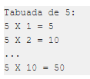
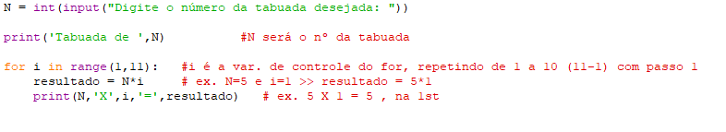
Relembrando a aula passada For

Slide 3
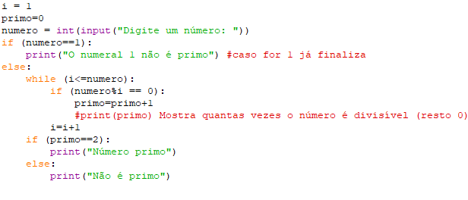
Praticando com o Python...

Slide 4
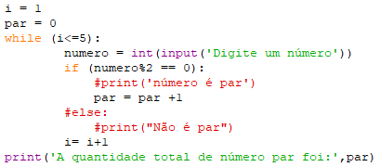
Praticando com o Python... Par e Impar

Slide 5
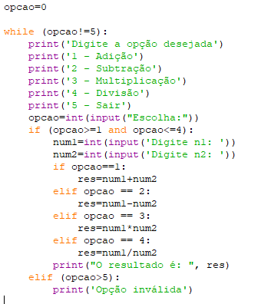
Praticando com o Python... Calculadora

Slide 6

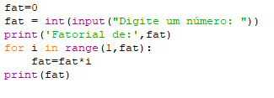
Praticando com o Python... Fatorial

Slide 7
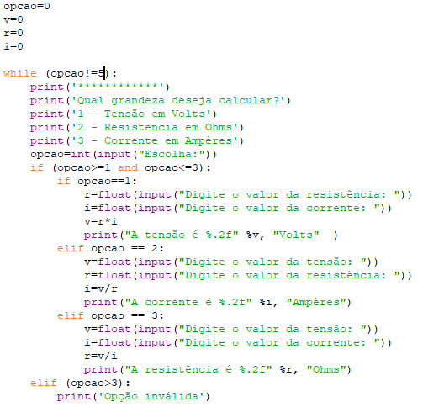
Praticando com o Python... Grandezas elétricas

Slide 8
Lista 02 - Praticando com o Python
Crie um programa em linguagem Python que leia 5 números, calcule e mostre a média aritmética dos valores lidos.
Crie um programa em linguagem Python que leia 5 números, informando a quantidade de valores positivos, a quantidade de valores negativos

Slide 9
Lista 02 - Praticando com o Python
4) Desenvolva um script Python onde o usuário necessita digitar a senha de um cofre, esta senha é numérica (987654), enquanto os valores digitais não forem corretos, o programa deverá pedir novamente informando que o valor está incorreto, assim que estiver correto, informar “cofre aberto”.
5) Desenvolva um script Python que leia 10 números e informe o maior e menor número lido.
6) Execute um script Python que imprima na tela apenas os números ímpares entre 1 e 50.

Slide 10
Praticando com o Python... Com vocês!
7) Faça um script em Python que receba dois números e gere os números que estão no intervalo compreendido por eles. Mostre no final a soma dos números.
8) Faça um script em Python par ler o nome e idade de 10 pessoas e verificar total de pessoas maior e total menor de idade.
9) Faça um script em Python que leia nome, a altura e o sexo de 50 pessoas, após calcule e mostre o seu peso ideal, utilizando as seguintes fórmulas:
para homens: ((72.7 * altura) – 58)
para mulheres: ((62.1 * altura) - 44.7)
Ao final exibir o total pessoas de cada sexo (M/F)

Slide 11
Praticando com o Python... Com vocês!
10) A Secretaria de Educação do Estado está realizando uma pesquisa com estudantes. Fazendo um levantamento de alunos em cada nível escolar, onde:
EI = Educação Infantil
EF1 = Ensino Fundamental 1
EF2 = Ensino Fundamental 2
EM = Ensino Médio
Elabore um script em Python que leia nome estudante e seu nível escolar. Calcule e mostre o total de alunos em cada nível escolar.
Construir um MENU de opções de escolha e opção de “encerrar pesquisa”.

Slide 12
Praticando com o Python... Com vocês!
11) A Secretaria de Saúde do Município está realizando uma pesquisa com habitantes. Fazendo um levantamento de doenças crônicas de saúde, onde:
DB - Diabetes
HP - Hipertensão
CO - Colesterol Alto
AS – Asma
NP – Não possui doença
Elabore um script em Python que leia nome pessoa entrevistada, sexo (M/F) e seu tipo doença. Calcule e mostre o total de entrevistados em cada tipo e de cada sexo.
Construir um MENU de opções de escolha e opção de “encerrar pesquisa”.

Slide 13
Praticando com o Python... Com vocês!
12) Em uma eleição existem quatro candidatos. Os votos são informados por meio de códigos. Os dados utilizados para a contagem dos votos obedecem à seguinte codificação:
- 1, 2, 3, 4 = voto para os respectivos candidatos;
- 5 = voto nulo;
- 6 = voto em branco;
Elabore um script em Python que leia o código do candidato em um voto. Calcule e mostre:
- total de votos para cada candidato;
- total de votos nulos;
- total de votos em branco;
Construir um MENU de opções de voto e opção de “encerrar a votação”.

Slide 14


